Slide 1
المؤتمر العلمي العربي السادس لأبحاث الموهبة والتفوق في الوطن العربي
تحت عنوان
“ التعليم : تفكير ... إبداع ... مهارات “

Slide 2
برعاية معالي الاستاذ الدكتور: عادل الطويسي الأكرم
وزير التعليم العالي
المؤسسة الدولية للشباب والبيئة والتنمية بالتعاون مع الجامعه الاردنية ترحبان بكم.

Slide 3
المؤتمر السادس لأبحاث الموهبة والتفوق في الوطن العربي بعنوان " التعليم : تفكير .. إبداع .. مهارات "
خلال الفترة من 1-2 / 8 /2017
مدرج محمد علي بدير في مبنى الرئاسة
الجامعة الاردنية
عمان الاردن

Slide 4
تهديكم المؤسسة الدولية للشباب والبيئة و التنمية "غير ربحية" احر التحيات واطيب الامنيات ,
تنظم المؤسسة بالتعاون مع الجامعة الاردنية المؤتمر السادس لأبحاث الموهبة والتفوق في الوطن العربي بعنوان " التعليم : تفكير .. إبداع .. مهارات " خلال الفترة من 1-2 / 8 /2017 ,
وتفتتح فعالياته الساعة 9,30 من صباح يوم الثلاثاء الموافق 2017/8/1 في مدرج محمد علي بدير في مبنى الرئاسة في الجامعة الاردنية بمشاركة ما يقرب من مئة مشارك ومشاركة من الاردن والدول العربية .

Slide 5
أهداف المؤتمر :
1. التعرف على الاتجاهات والنظريات الحديثة في التعليم المبني على التفكير والإبداع والمهارات
2.التعرف على المناهج الدراسية ودور التفكير والإبداع والمهارات في تطويرها
3.التعرف على برامج وأنماط التفكير والإبداع واثرها في تطوير التحصيل الدراسي للطلبة
4.التعرف على البرامج الاثرائية التي تقدم للطلبة من خلال التعليم المستند على التفكير والإبداع والمهارات
5.التعرف على طرق ارشاد الطلبة واختيارهم لتخصصاتهم الجامعية وأثر التفكير والإبداع والمهارات في ذلك
6.التعرف على برامج ومناهج وطرق تدريس طلبة ذوي الاحتياجات الخاصة التي تستند على التفكير والإبداع والمهارات
7.التعرف على معايير النوعية والجودة في التعليم المبني على التفكير والإبداع والمهارات
8.التعرف على الانشطة والفعاليات والبرامج اللامنهجية وفق معايير الإبداع والتفكير والمهارات
9.التعرف على التعليم المبني على التفكير والإبداع والمهارات عربيا ومقارنتها بالعالمية

Slide 6
محاور المؤتمر:
التعليم المبني على التفكير والإبداع والمهارات واثره في بناء شخصية الطالب واتزانها وتعزيز قيم التسامح والحوار ونبذ العنف لديه.
2. التفكير والإبداع والمهارات ودورها في بناء برامج للتربية العملية لتدريب الطلبه على اساليب التدريس الحديثة
3. معايير النوعية والجودة واصلاح التعليم واهمية برامج التفكير والإبداع والمهارات في ذلك .
4. كليات العلوم التربوية ودورها في تبني ودعم برامج التفكير والإبداع والمهارات .

Slide 7
محاور المؤتمر:
5. . التفكير والإبداع والمهارات ودورها في تطوير اساليب حديثة لإعداد وتربية الموهوبين .
6. دور وسائل الاتصال والتواصل الاجتماعي في دعم وتشجيع الابتكار والابداع والتحصيل الدراسي .
7. التعليم المبني على التفكير والإبداع والمهارات والاهتمام ببرامج ذوي الاحتياجات الخاصة .
8. الاستثمار في التعليم العام والتعليم المهني والتقني ودور برامج التفكير والإبداع والمهارات في تشجيعه.

Slide 8
محاور المؤتمر:
أثر التعليم المستند على التفكير والإبداع والمهارات على البيئة التعليمية و الادارة المدرسية والمعلمين.
10. التعليم المبني على التفكير والإبداع والمهارات : مقارنات عربية ودولية .

Slide 9
رئيس اللجنة التحضيرية للمؤتمر :
معالي الاستاذ الدكتور مروان كمال
رئيس اللجنة الملكية الاستشارية للتعليم - مستشار جامعة فيلادلفيا- رئيس مجلس امناء الجامعة الهاشمية
رئيس اللجنة العلمية : الاستاذ الدكتور محمد الصباريني
الرئيس العام للمؤسسة : د. عدنان الطوباسي
المديـرة الـتنــفيـذيــة للمؤسسة : د. نـــداء الــعـــمري
*********************************

Slide 10
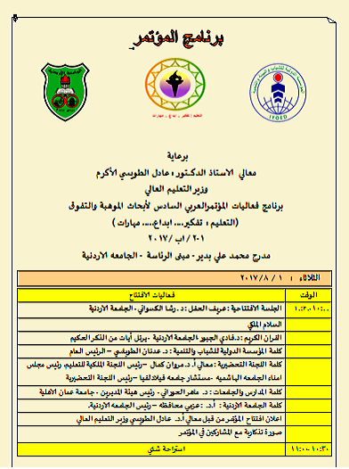

Slide 14
التغطية الاعلامية للمؤتمر السادس لابحاث الموهبة والتفوق في الوطن العربي.

Slide 16
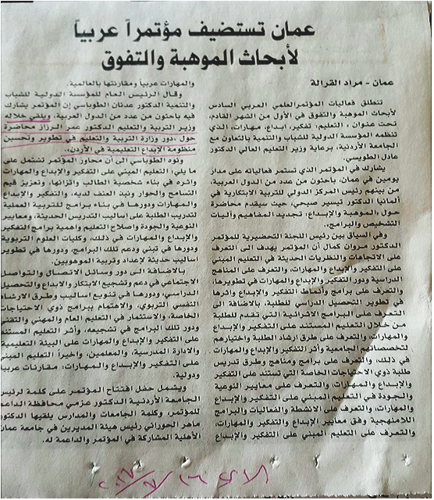

Slide 22
مقتطفات من المؤتمرات السابقه

Slide 23
المؤتمر الاول تحت شعار نحو تربية إبداعية لجيل الألفية الثالثة

Slide 24
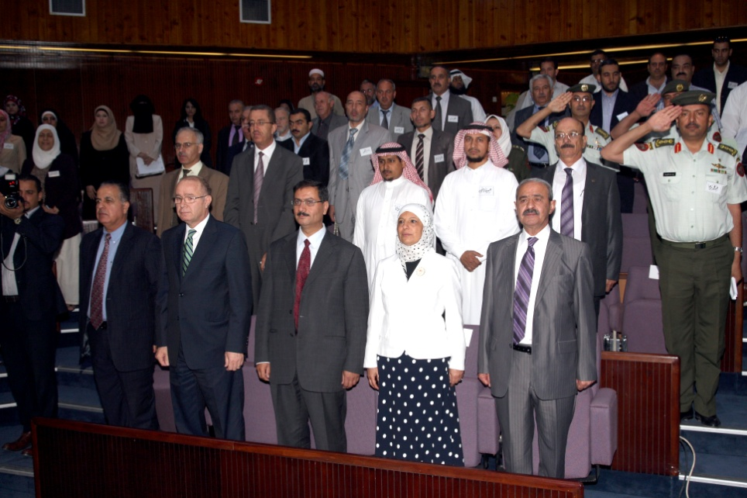
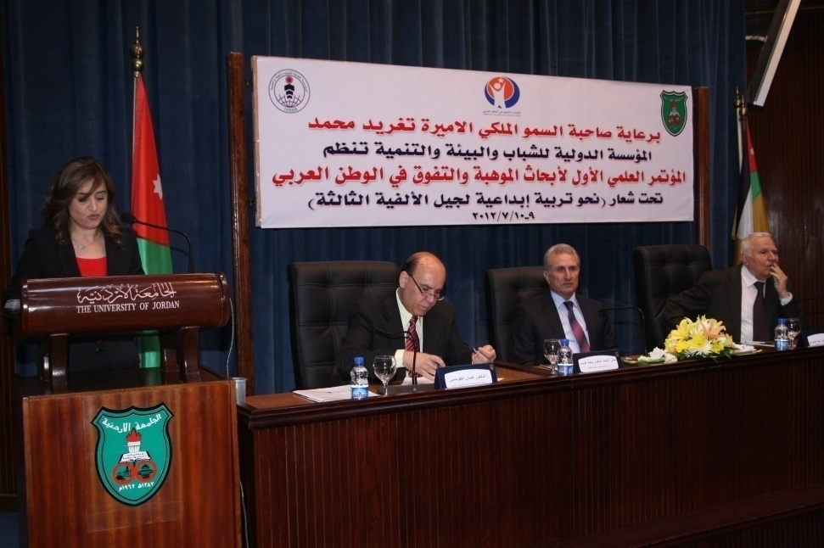
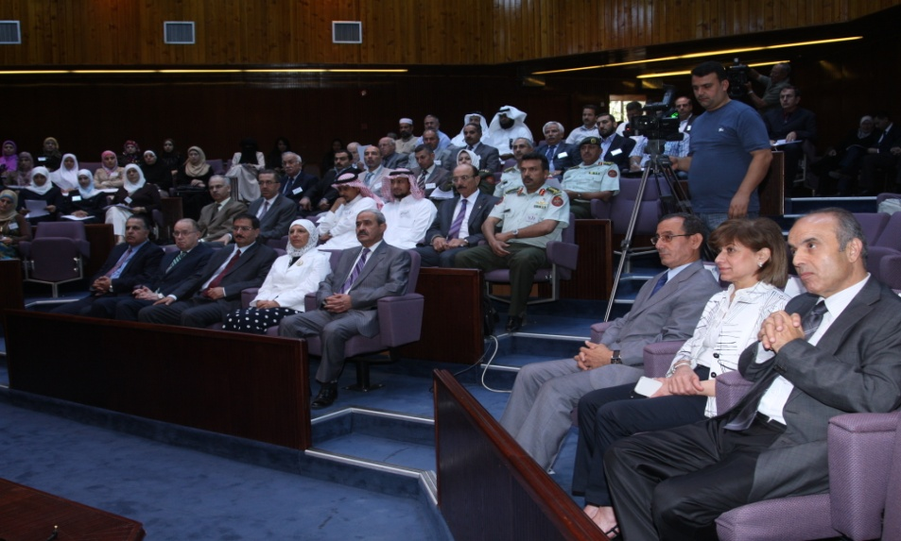
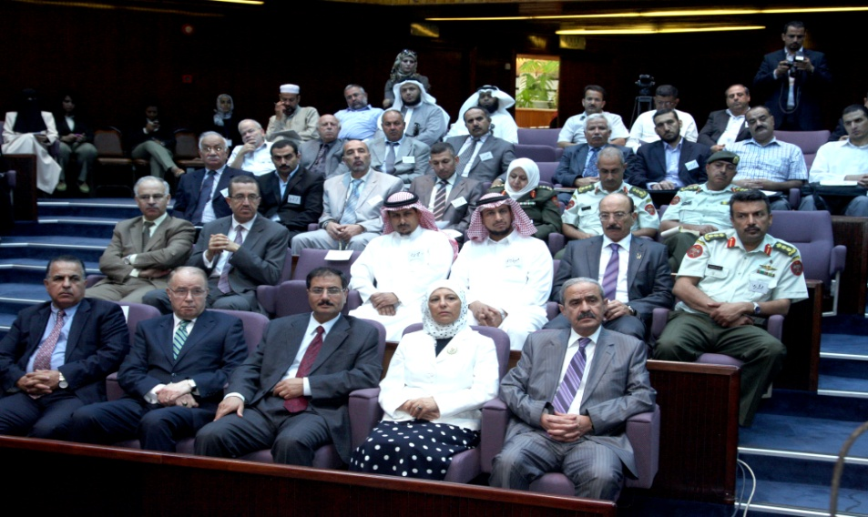

Slide 25
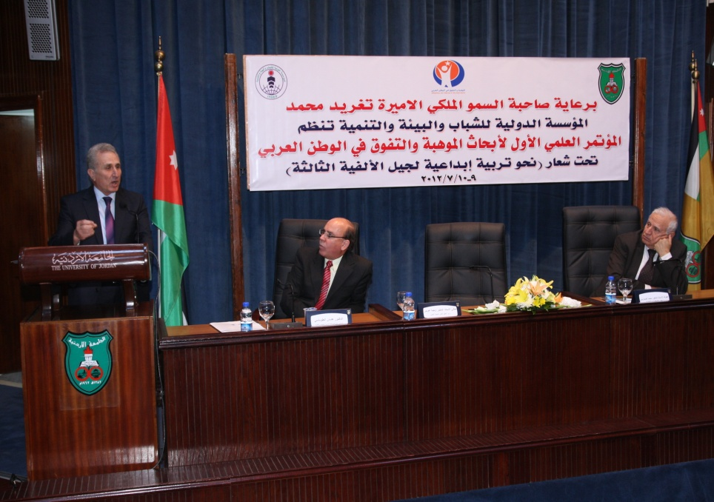
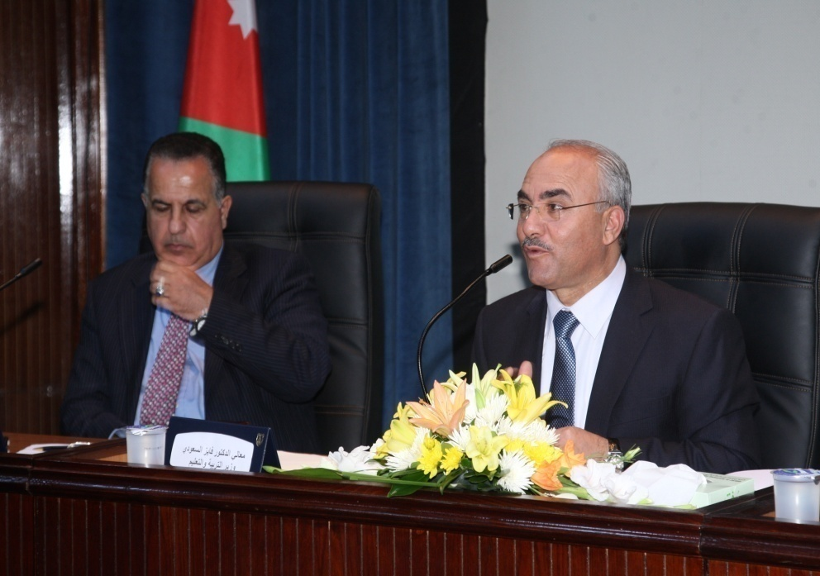
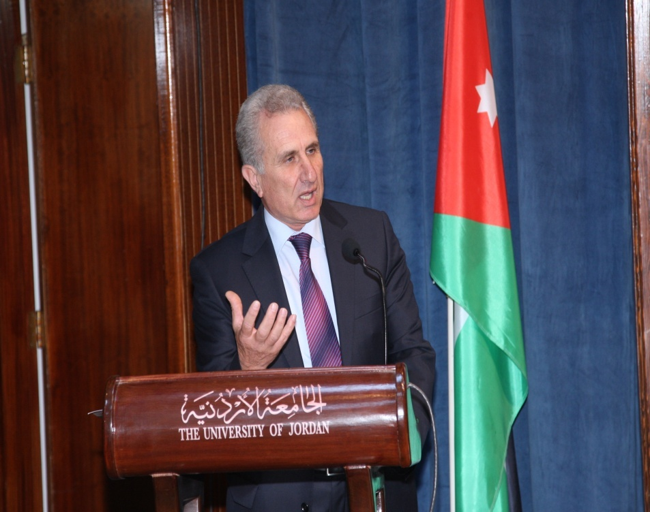
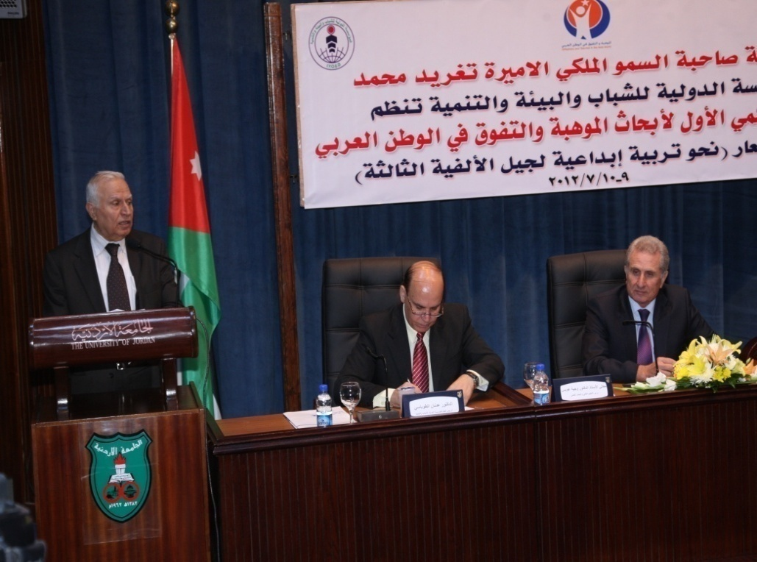

Slide 26
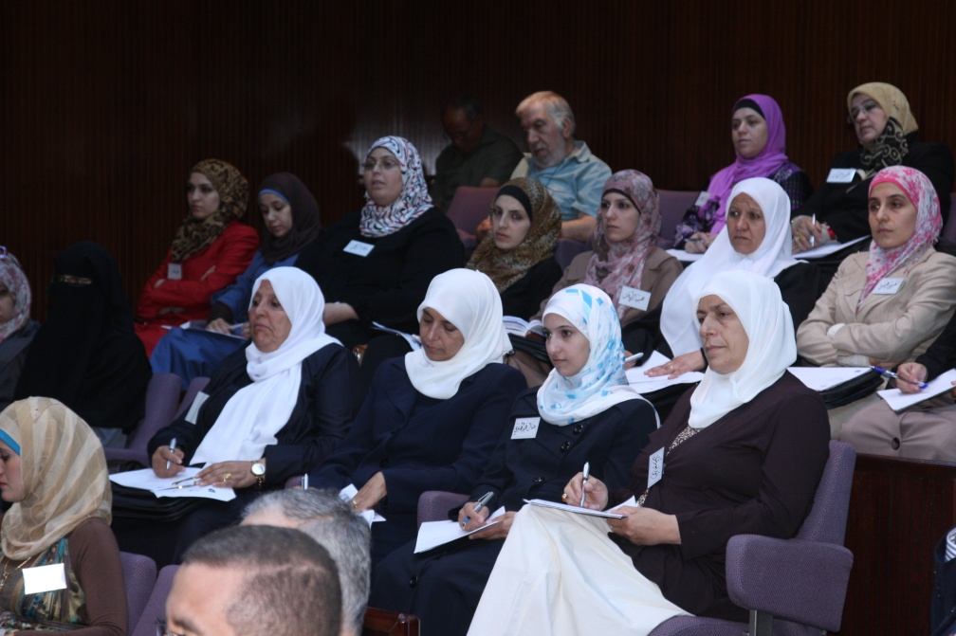
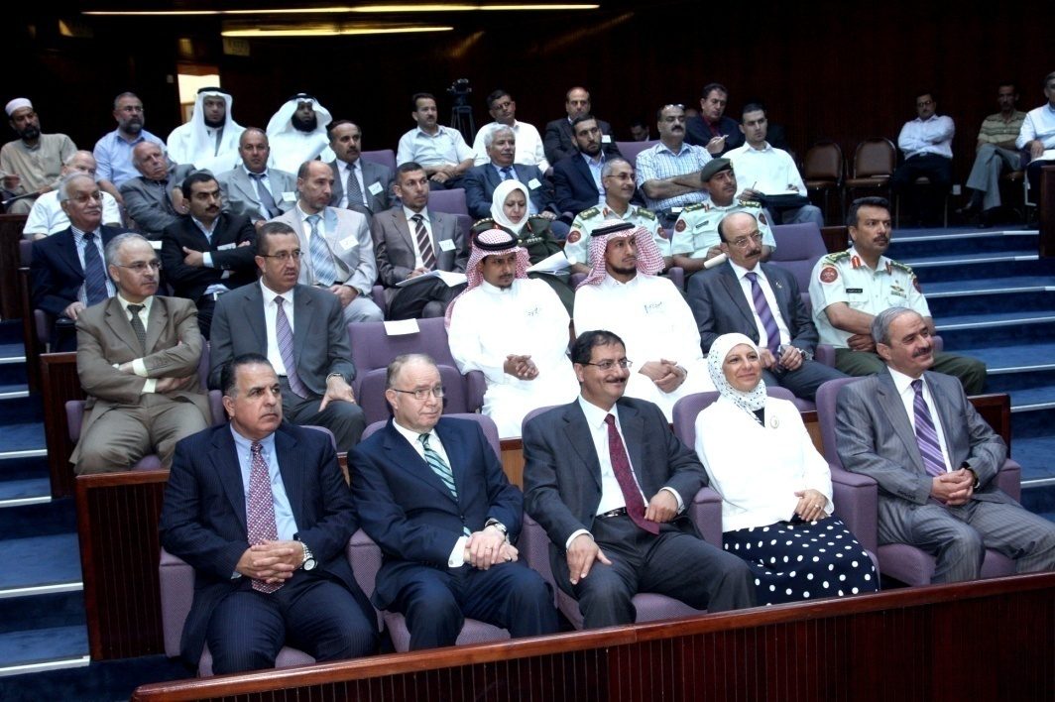
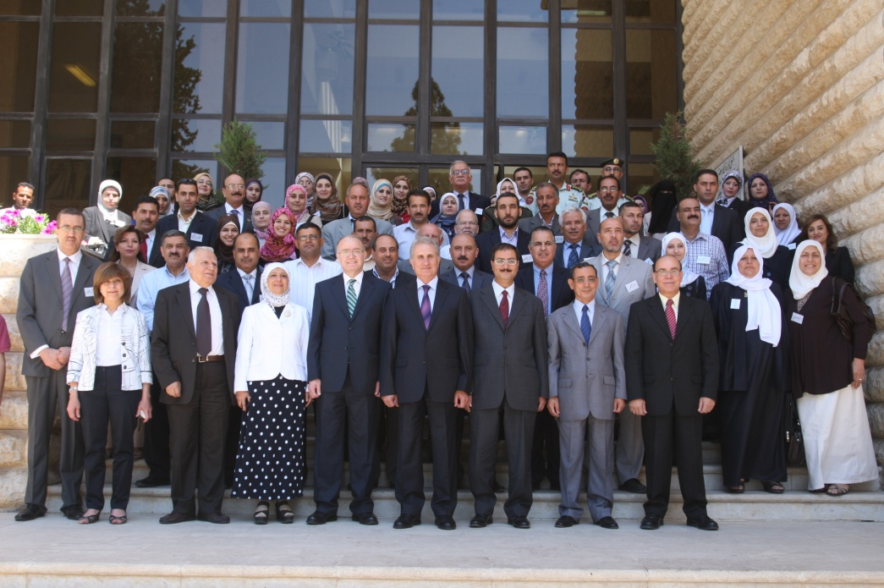

Slide 27
من فعاليات المؤتمر الثاني لابحاث الموهبة والتفوق

Slide 28
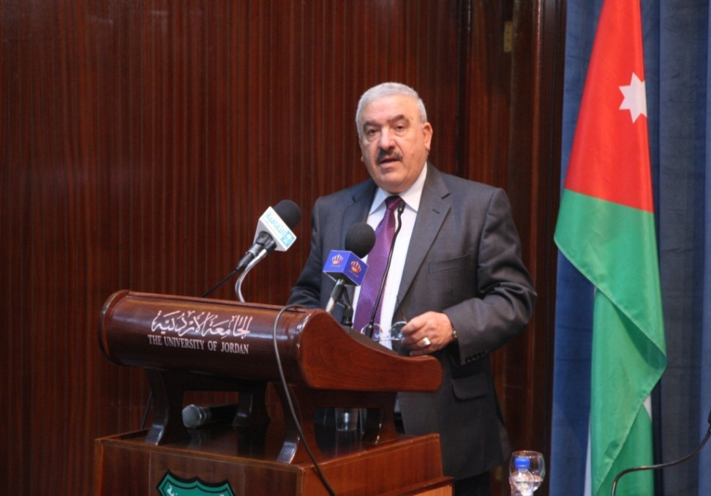
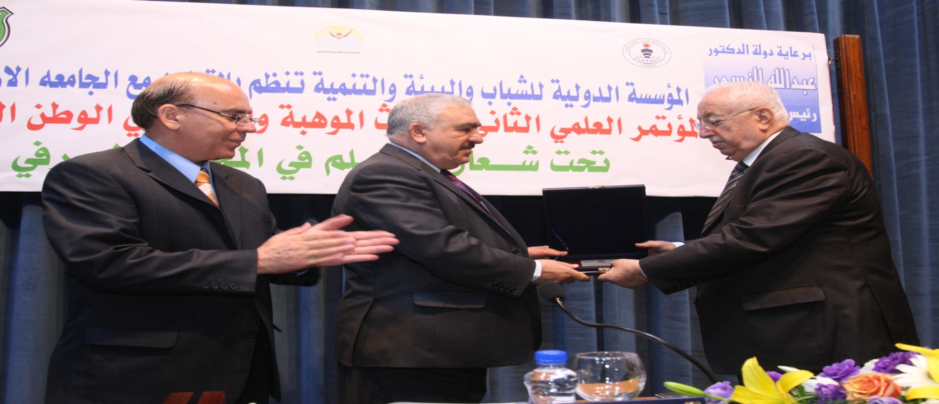

Slide 29
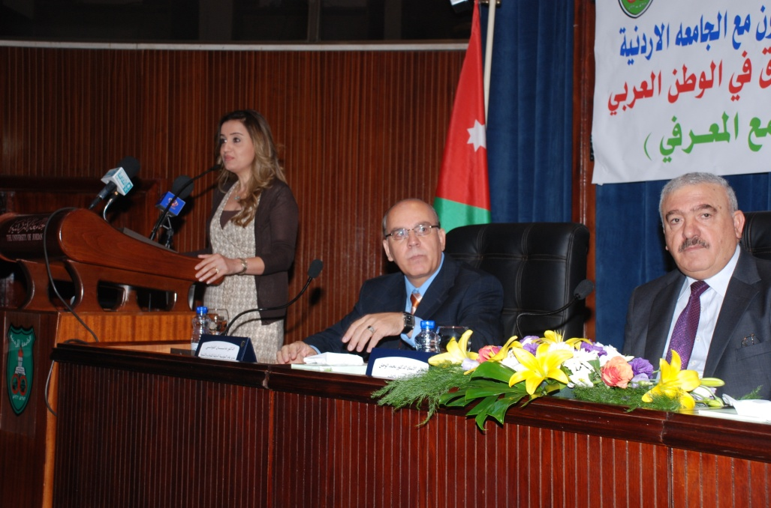
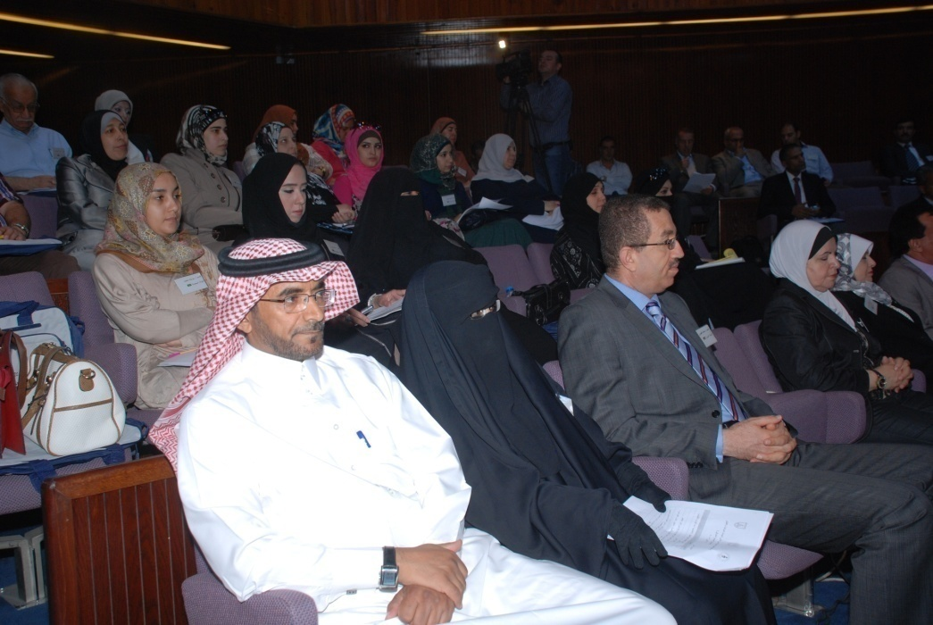
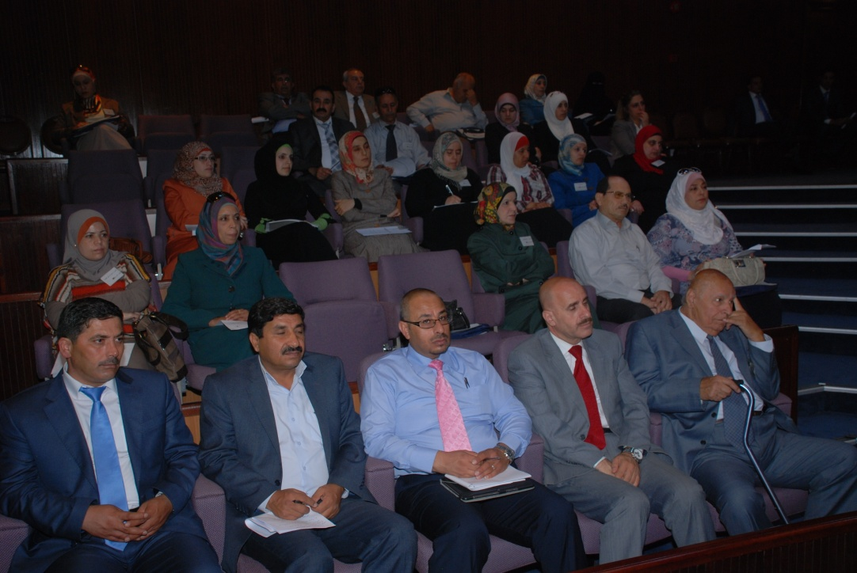

Slide 30
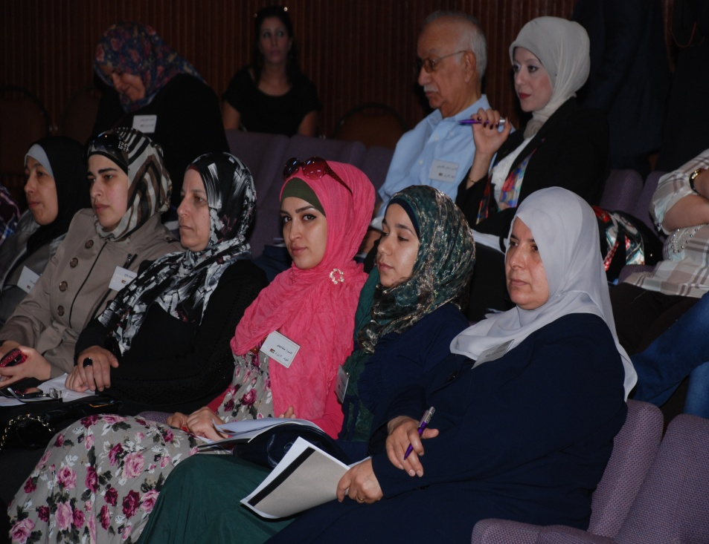
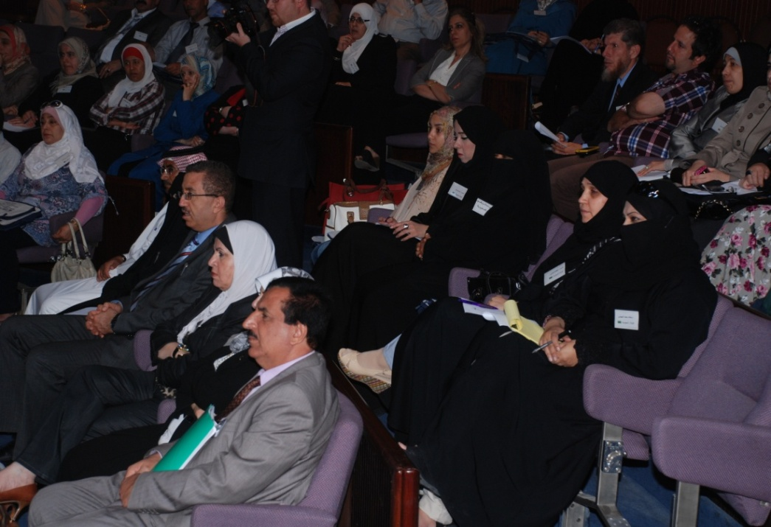
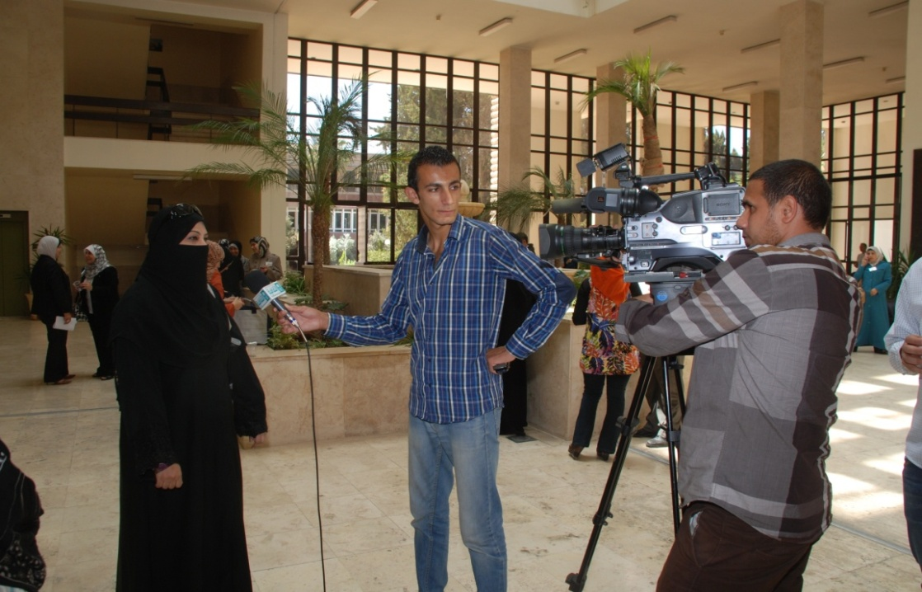

Slide 31
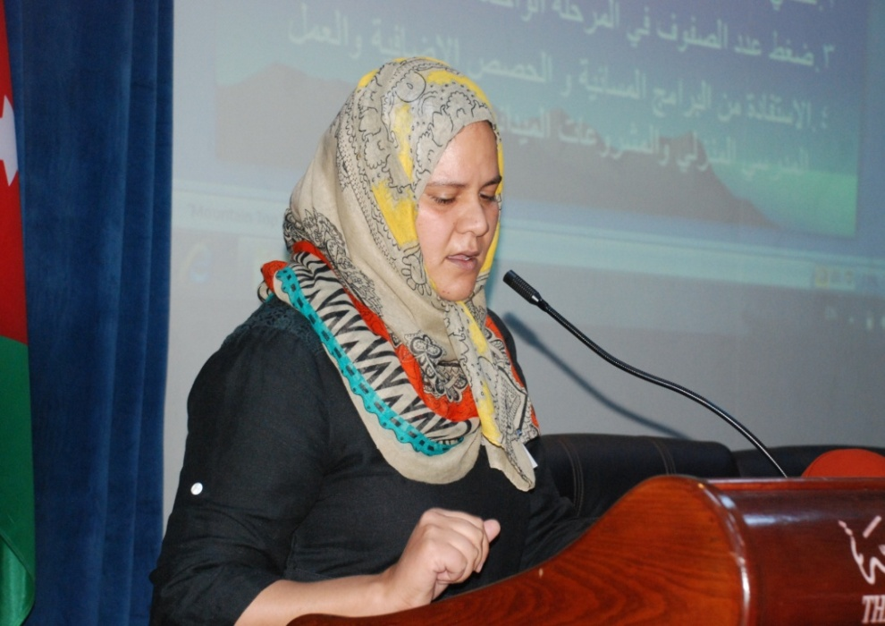
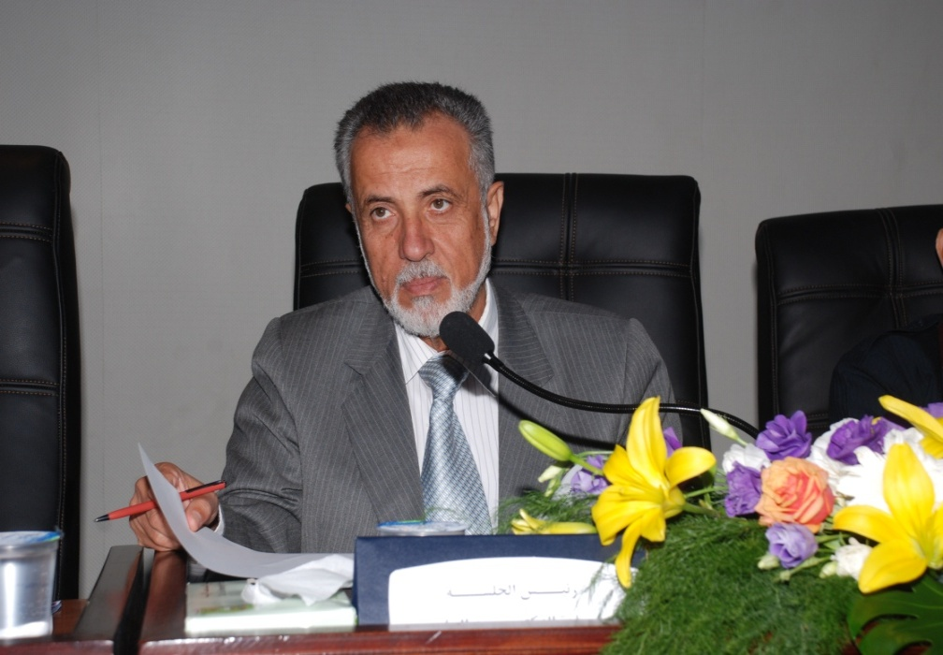
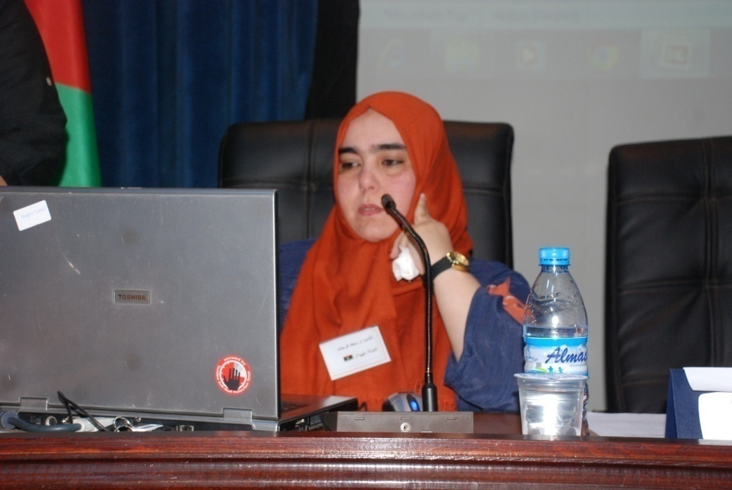

Slide 32
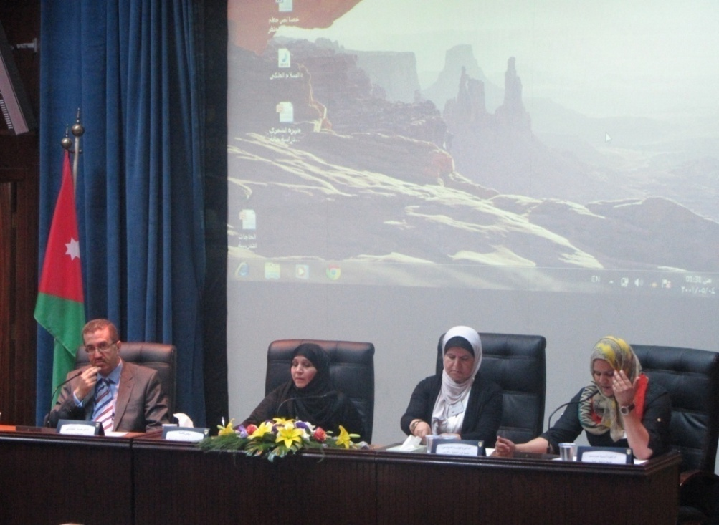
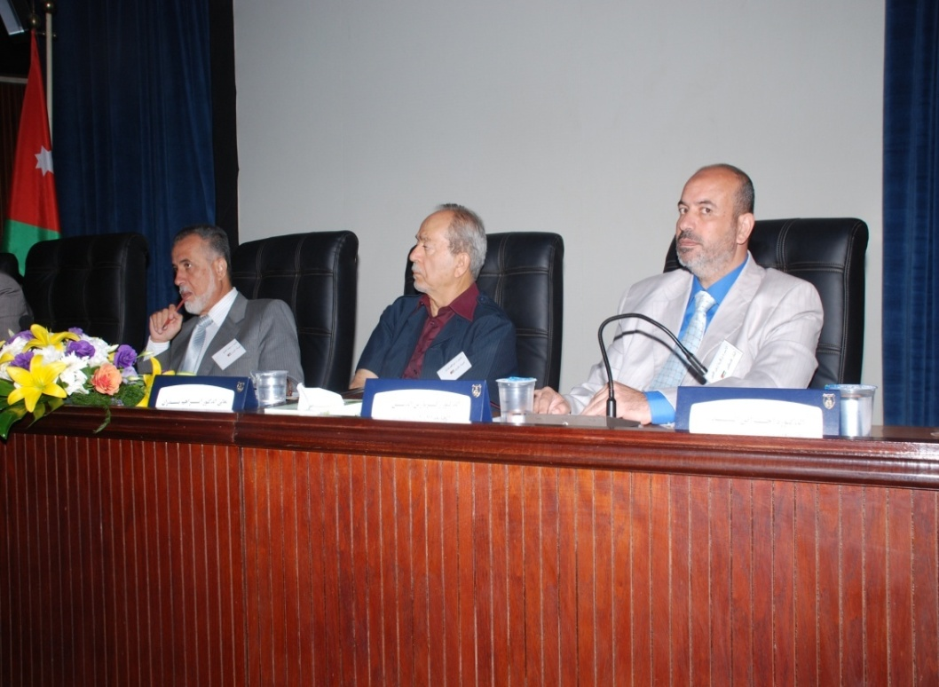

Slide 33
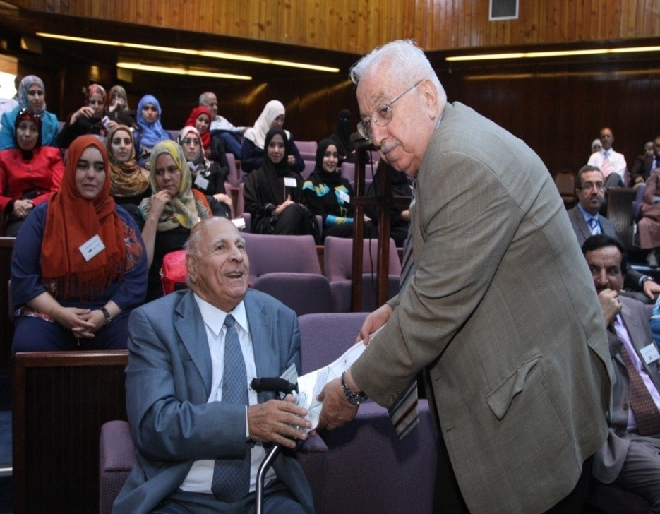
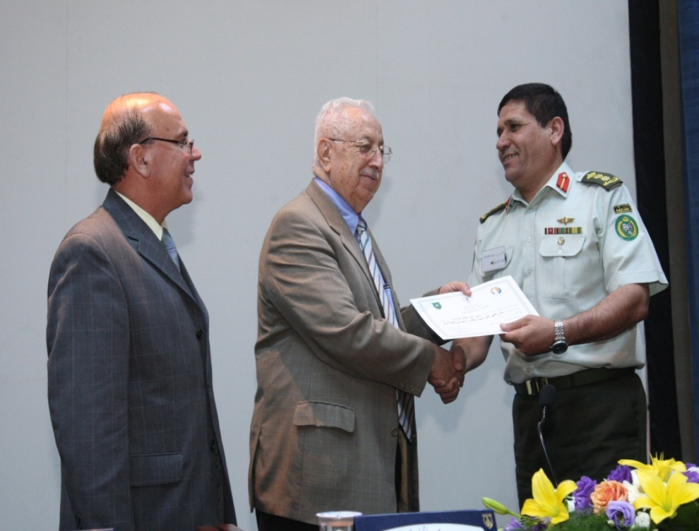
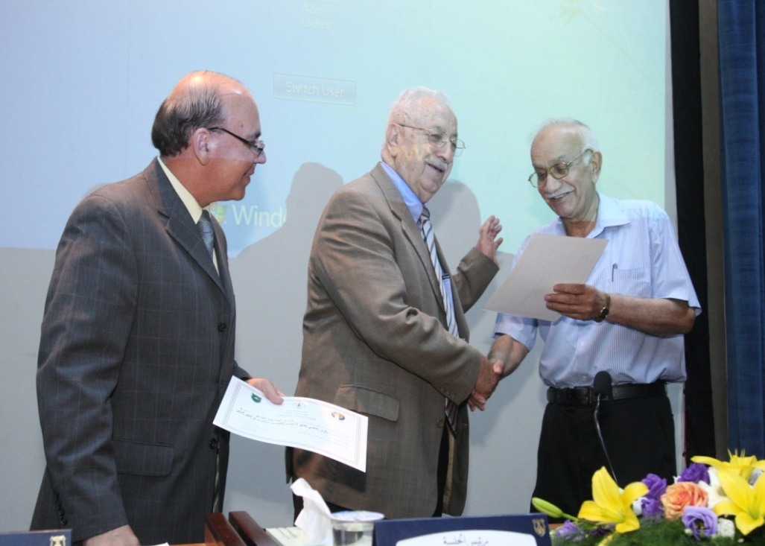

Slide 34
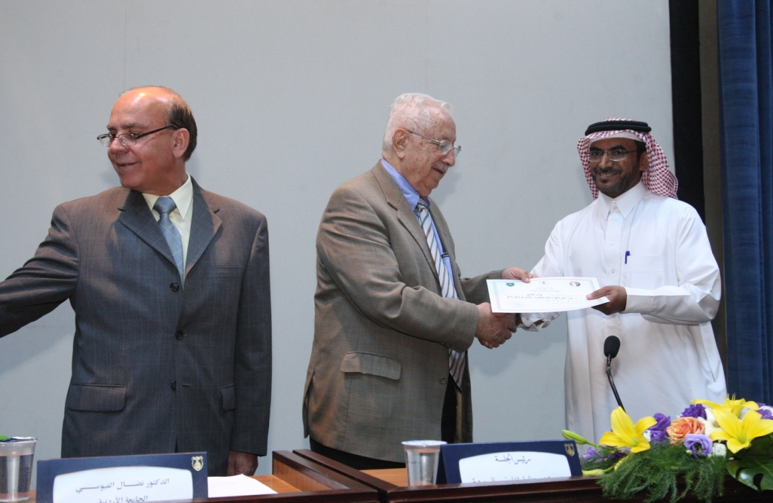

Slide 36
من فعاليات المؤتمر الثالث

Slide 37
سمو الاميره عالية بنت الحسين

Slide 38
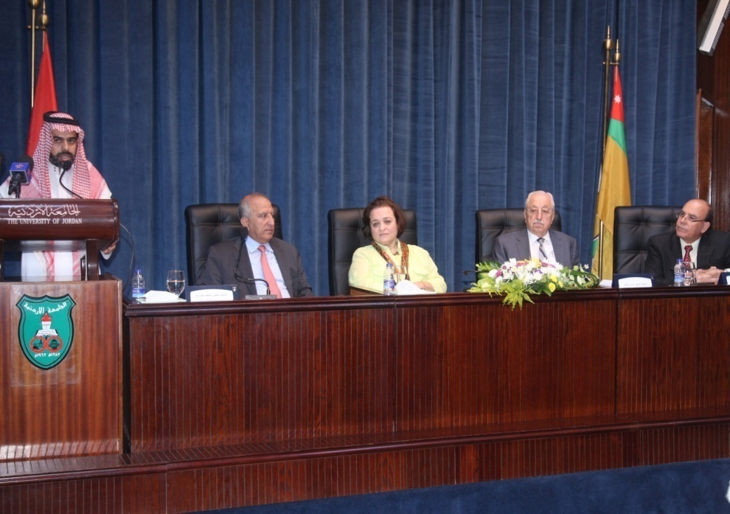
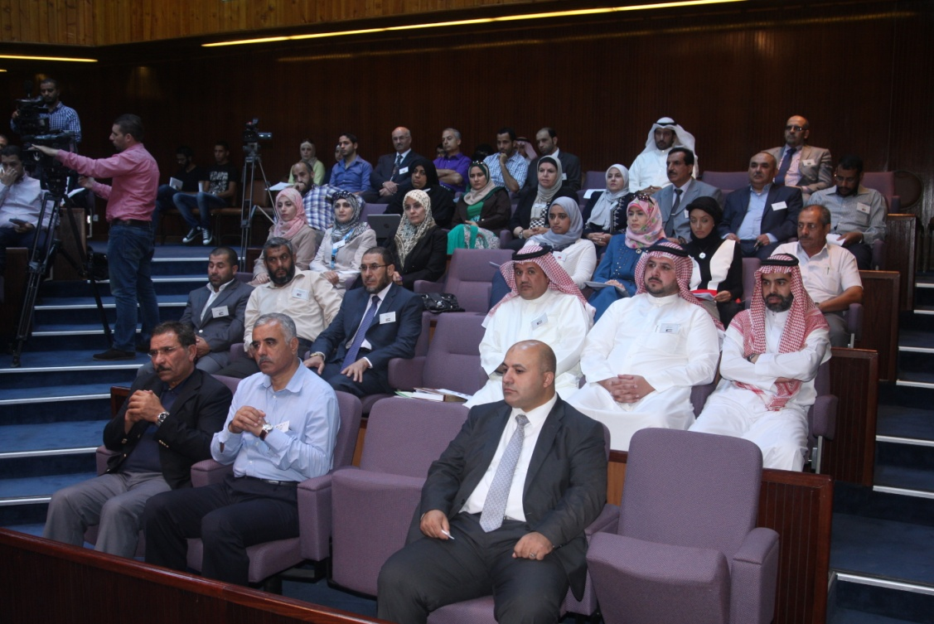
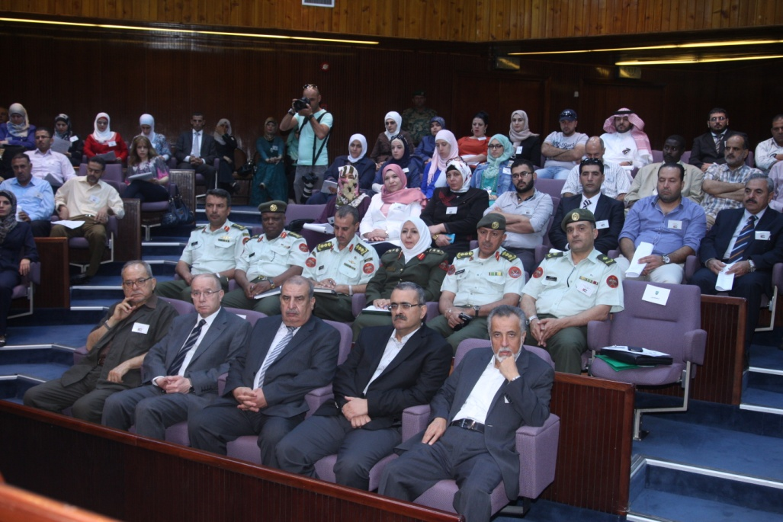

Slide 39
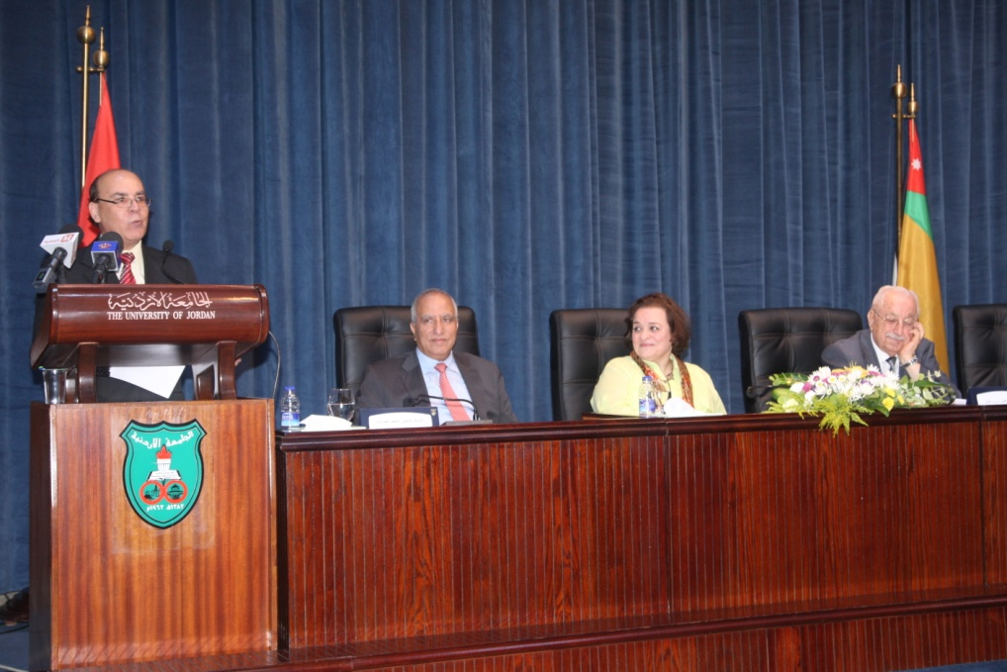
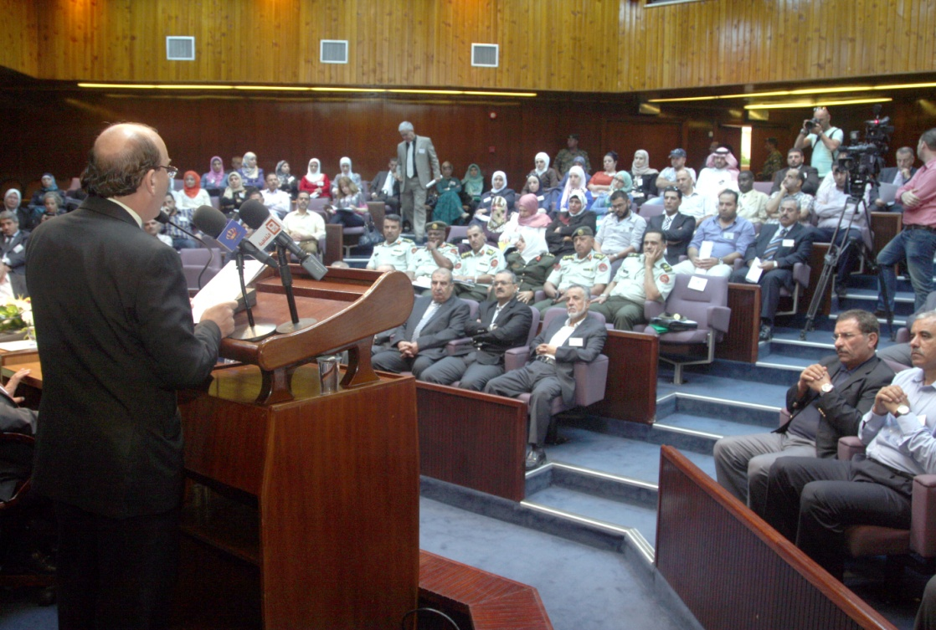
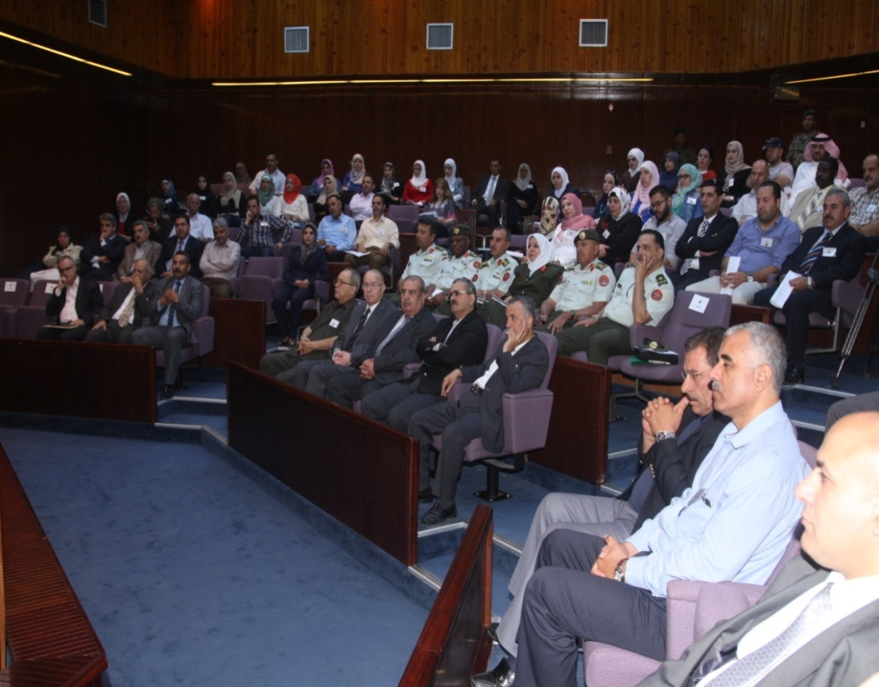

Slide 40
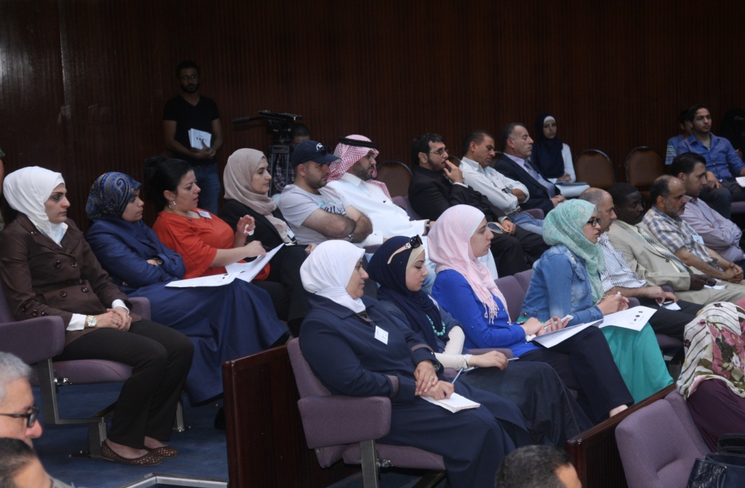
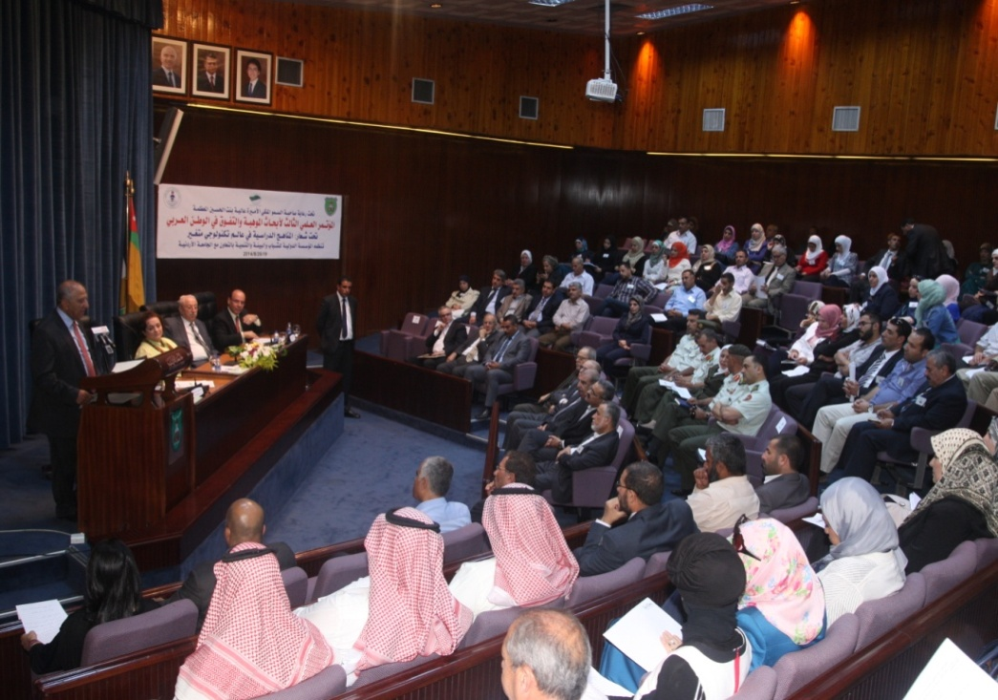
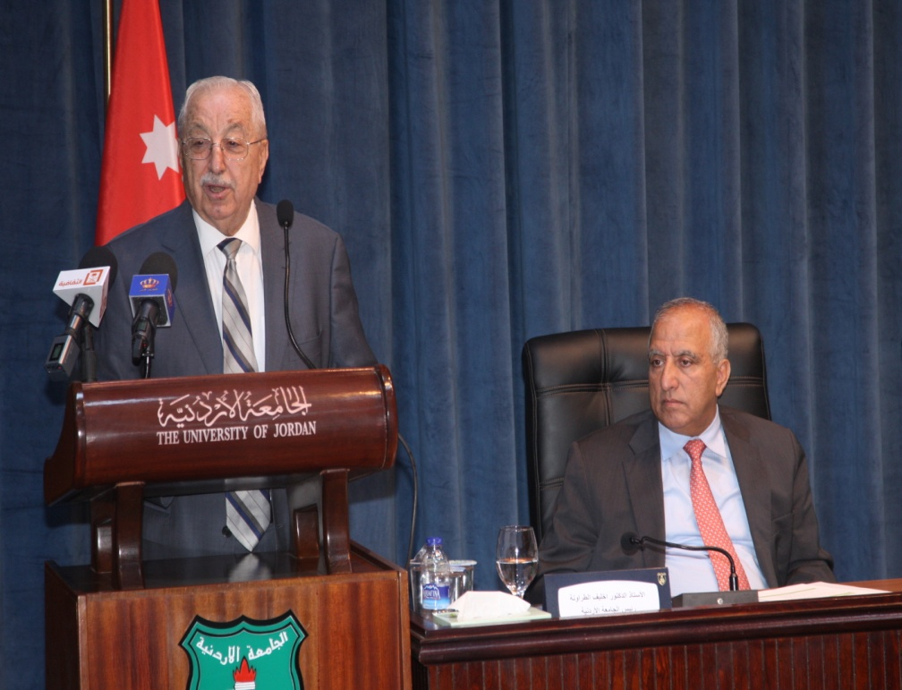

Slide 41
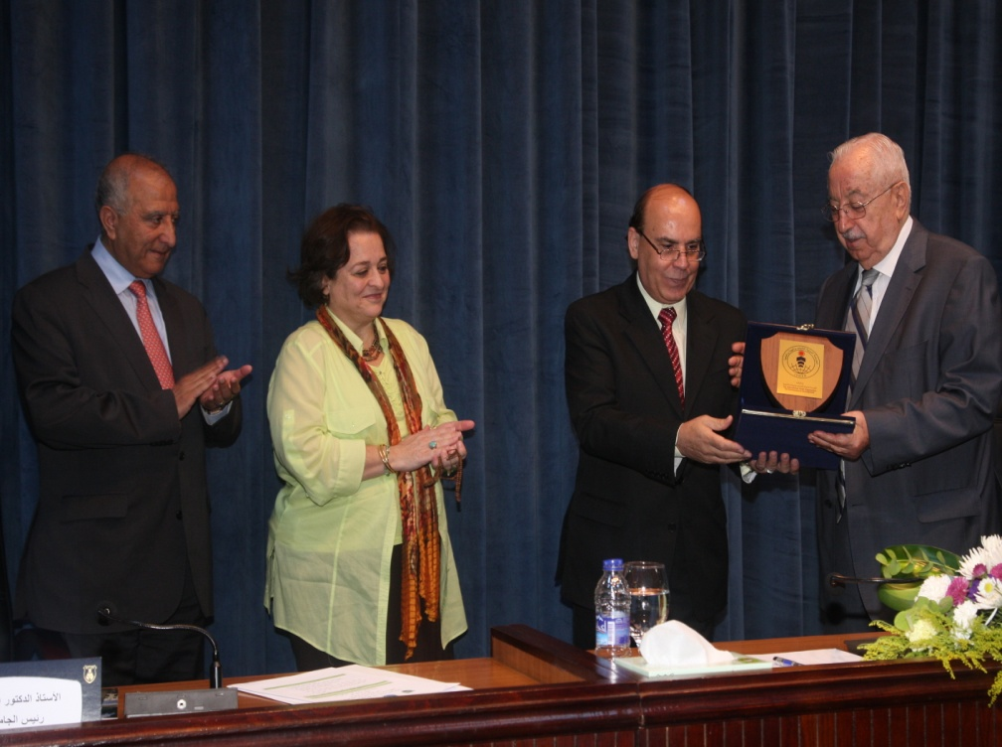
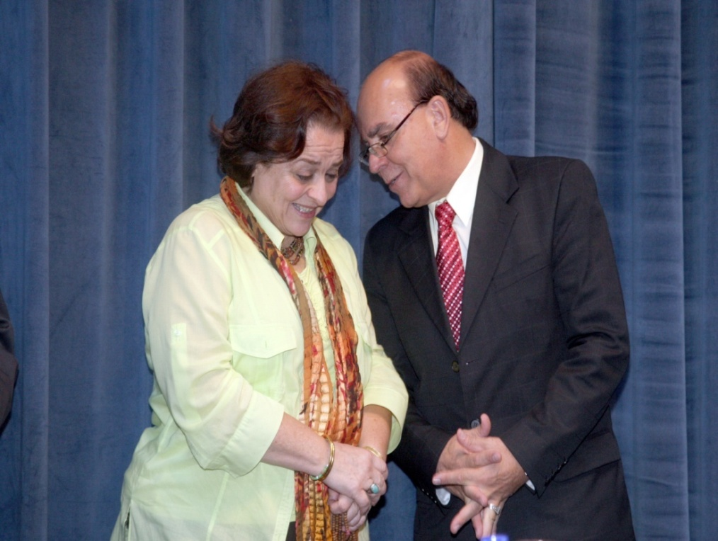
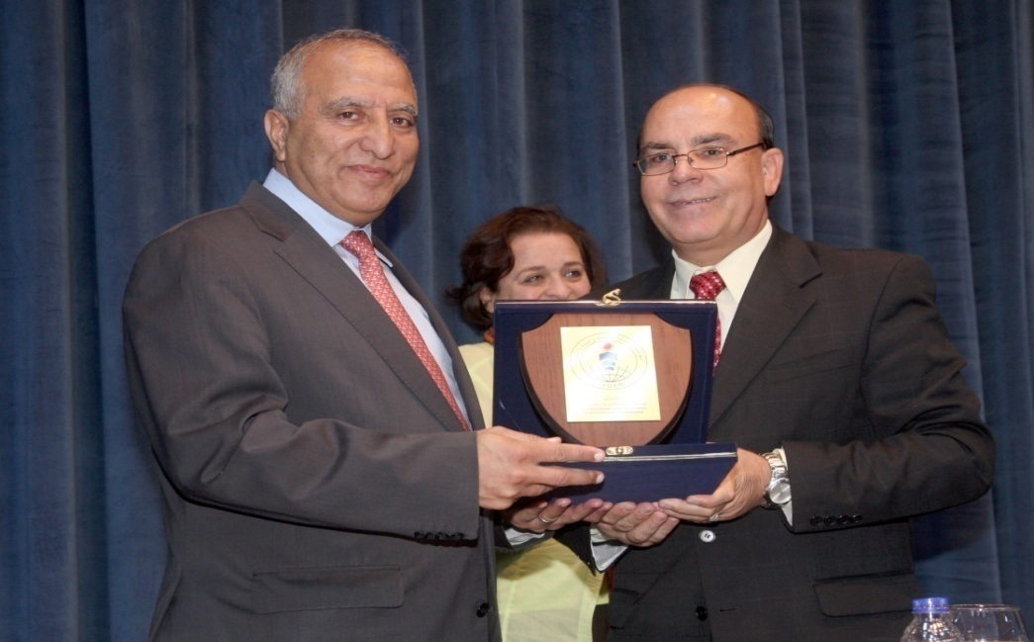

Slide 42
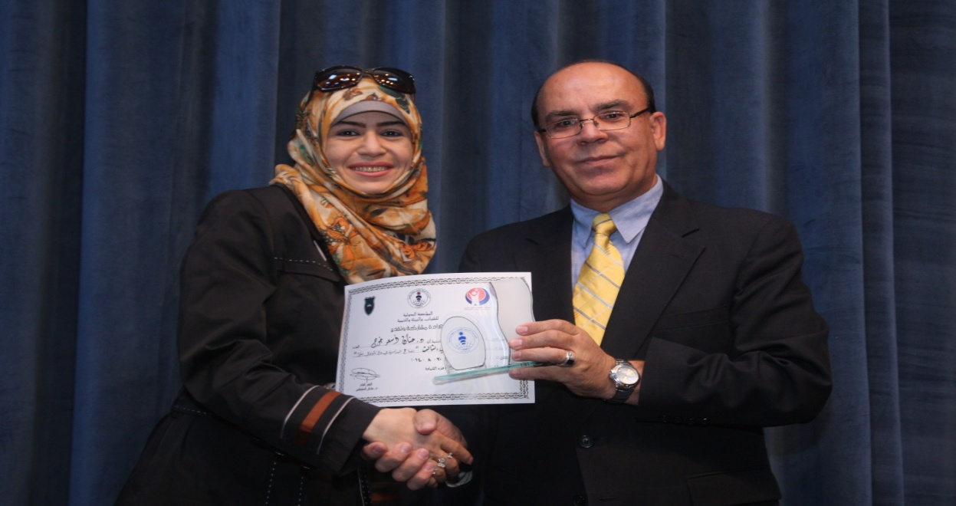
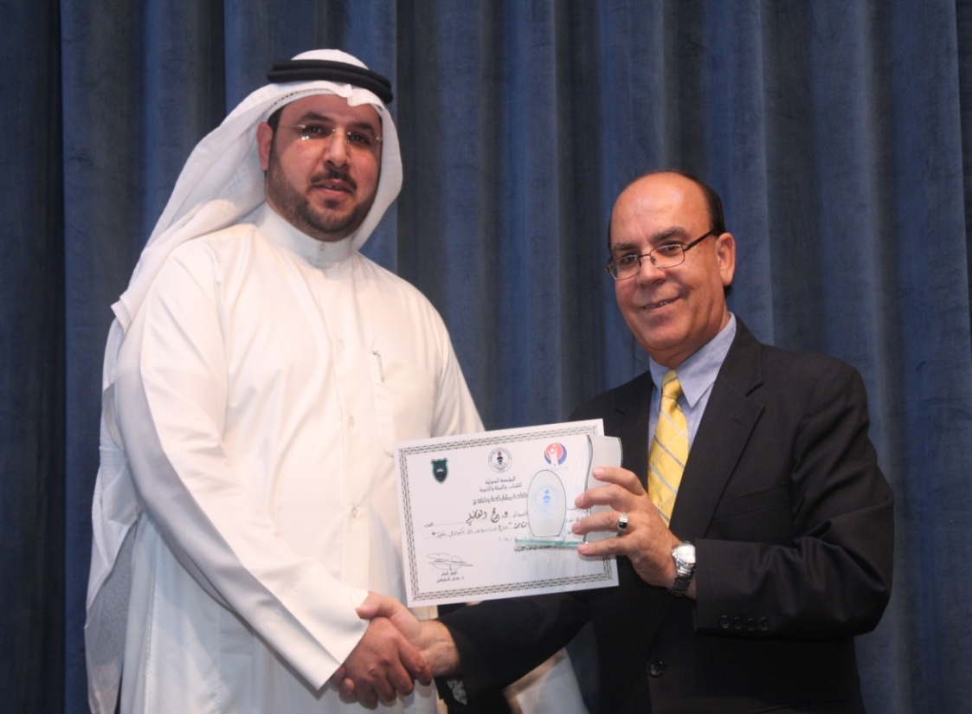
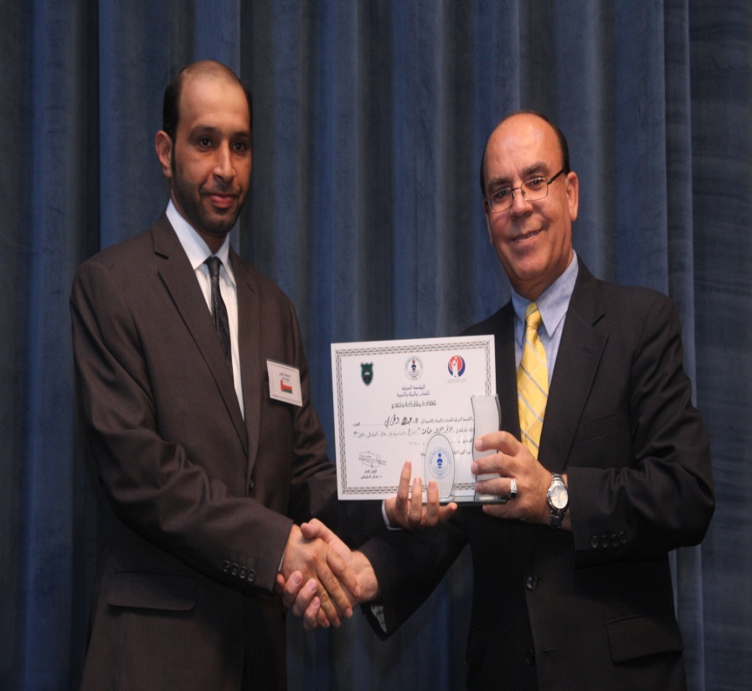

Slide 43
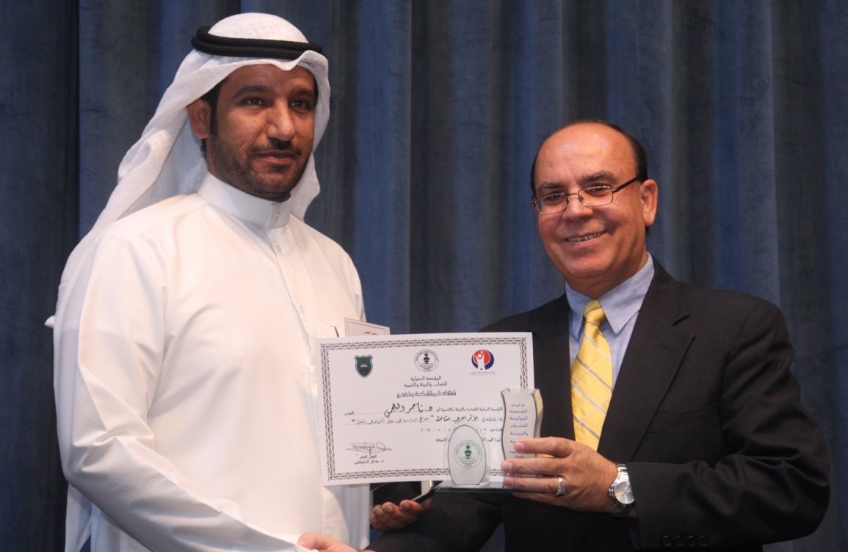
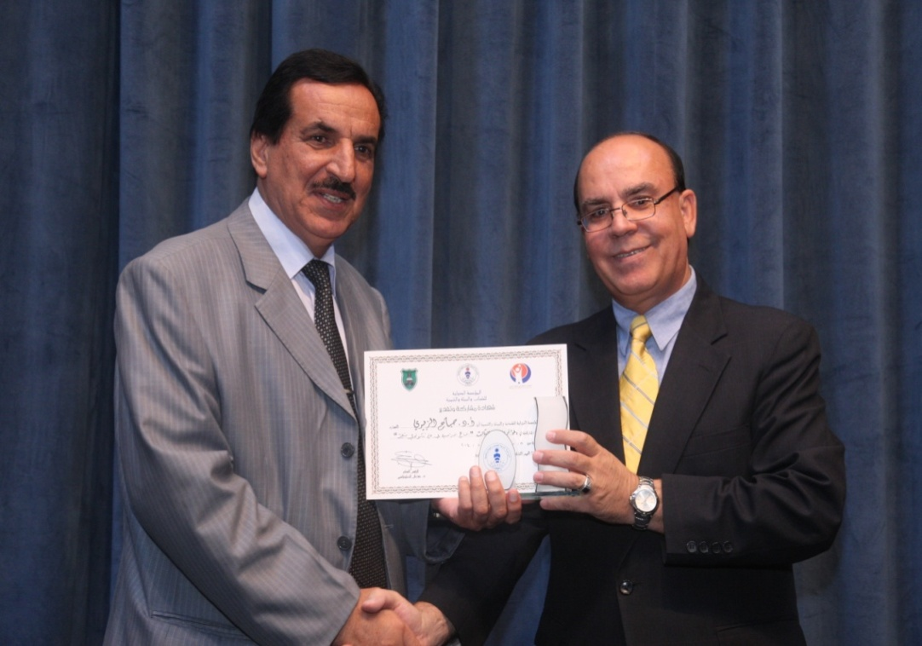
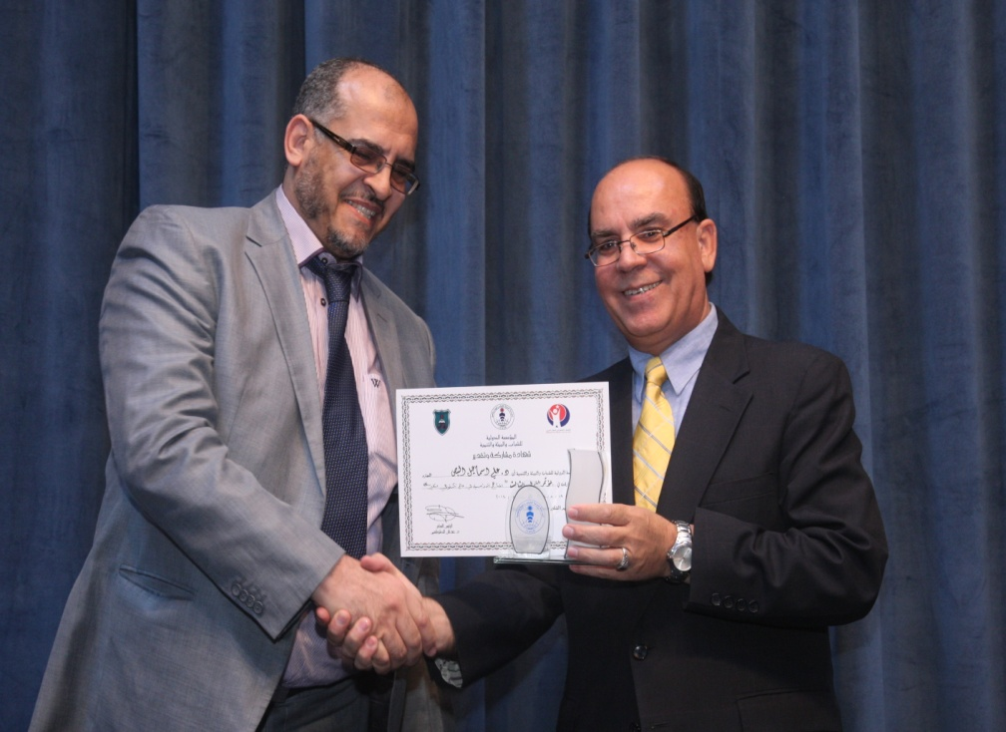

Slide 44
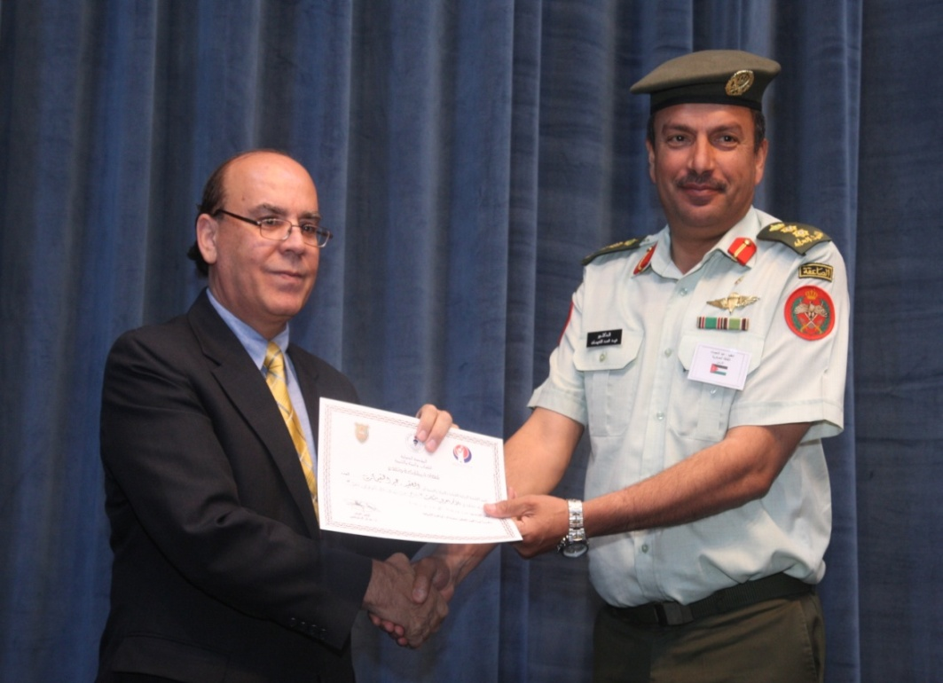
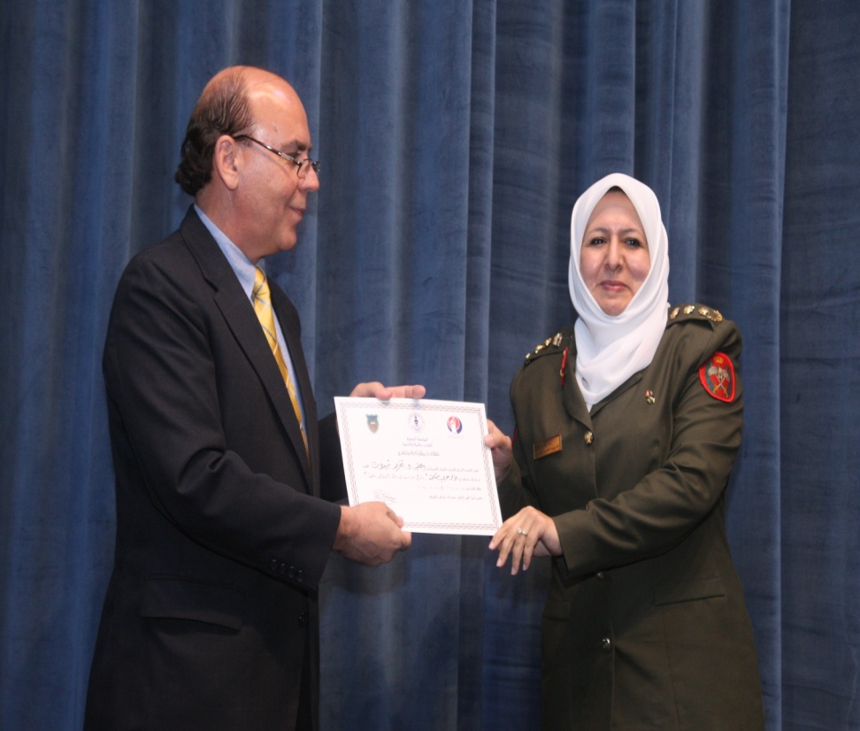

Slide 47
من فعاليات المؤتمر الرابع

Slide 54
من فعاليات المؤتمر الخامس

